Slide 1
Національна металургійна академія України
Металургійний факультет
Перелік устаткування
для забезпечення навчального процесу студентів, які навчаються за освітньо-професійною програмою
«Металургійні процеси одержання та обробки металів та сплавів»
Спеціальність 136 – Металургiя

Slide 2
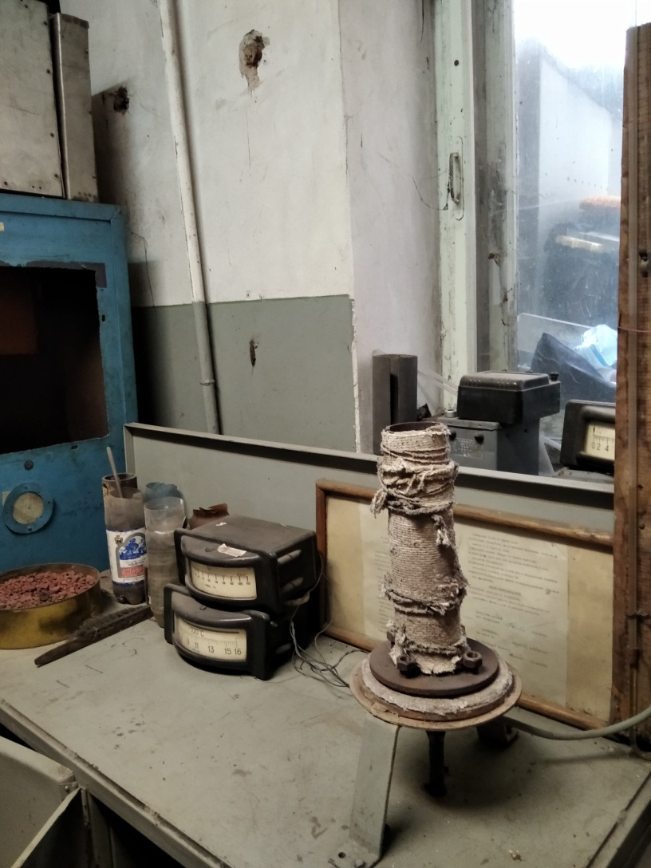
Лабораторна установка для проведення досліджень по агломерації залізорудних та марганцевих матеріалів

Slide 3
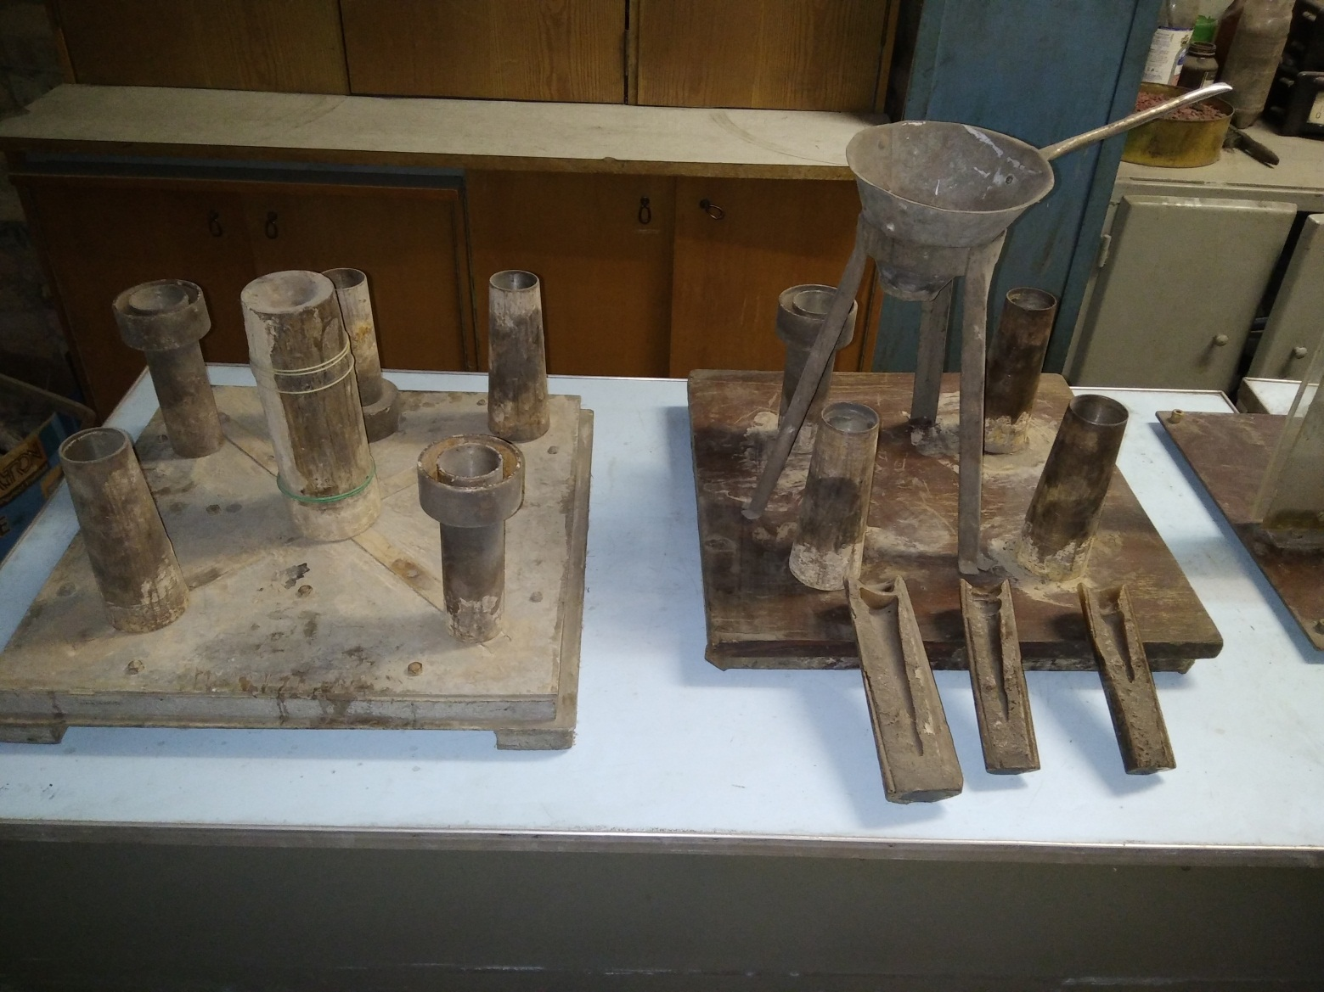
Обладнання для моделювання розливки металів різними способами через центрову виливницю та проміжний ківш

Slide 4
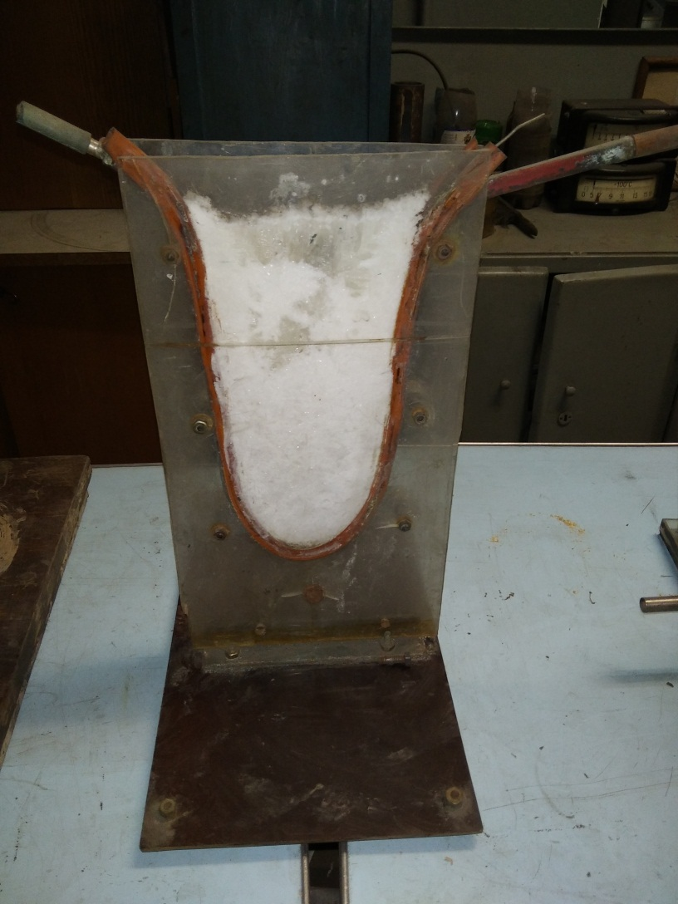
Моделювання кристалізації розплавленого металу на гіпосульфіті

Slide 5
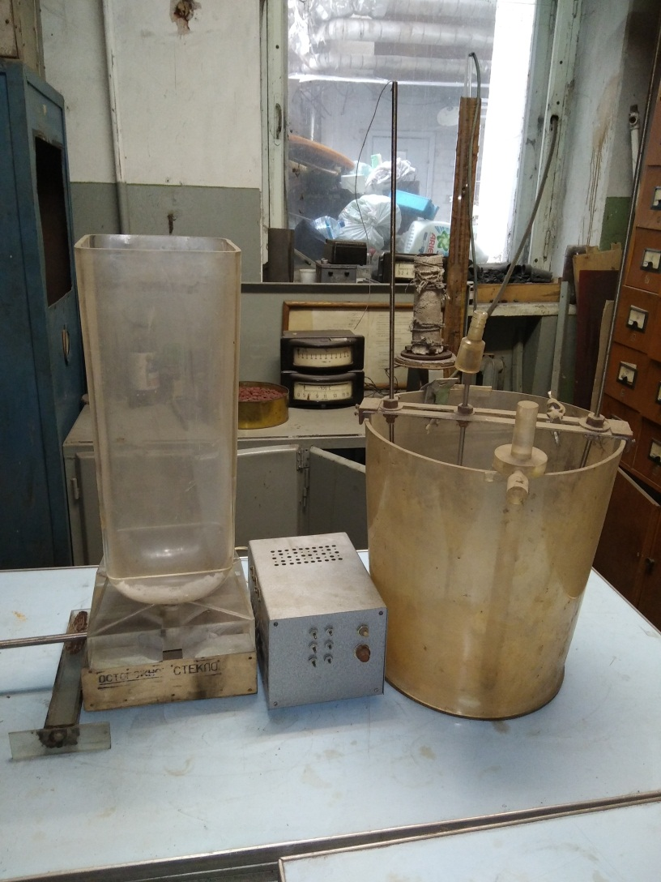
Моделювання продувки металу на модельній рідині

Slide 6
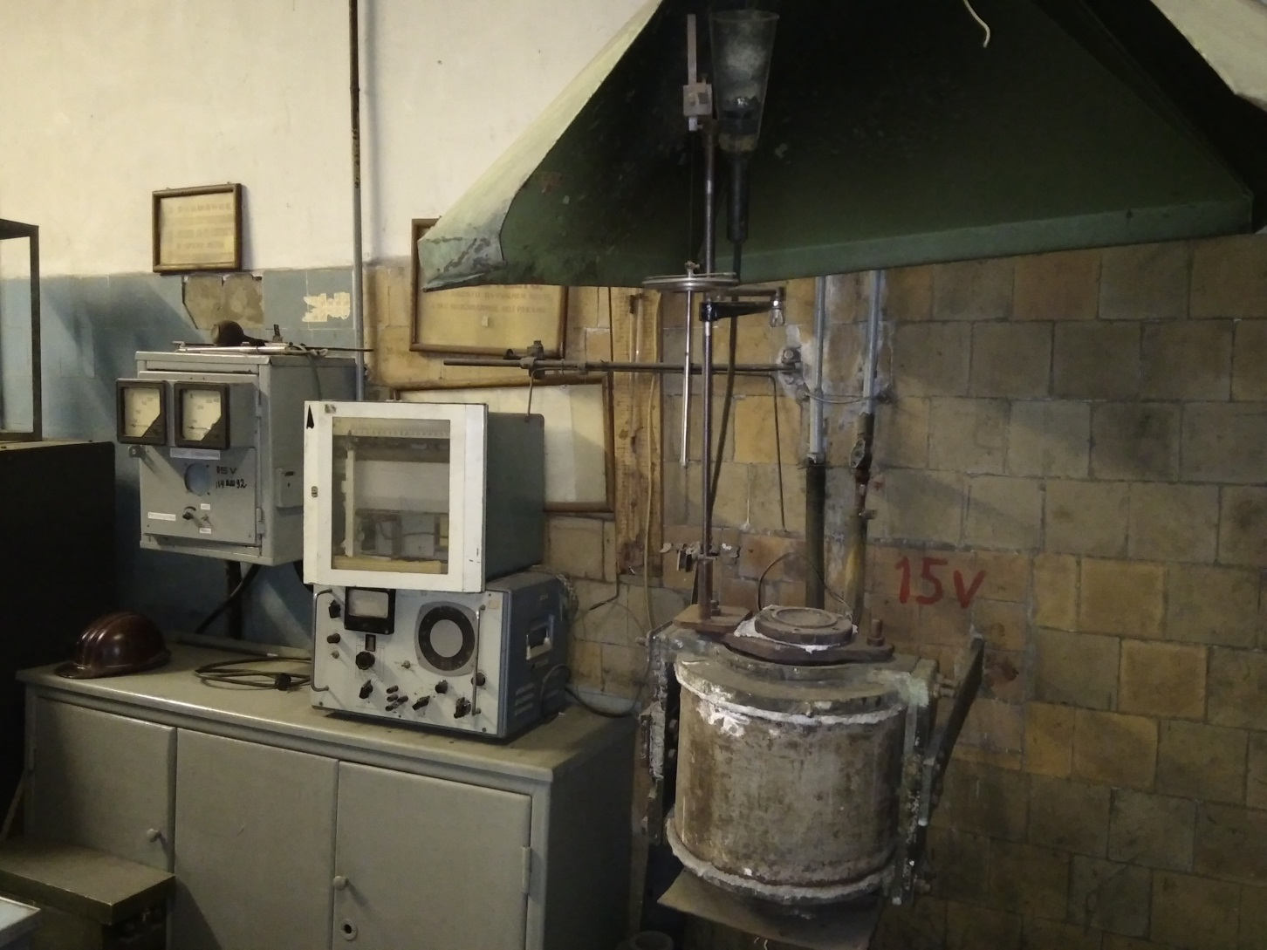
Високотемпературна піч Таммана для досліджень відновлення складних шихт при одержанні сплавів хрому, марганцю, кремнію

Slide 7
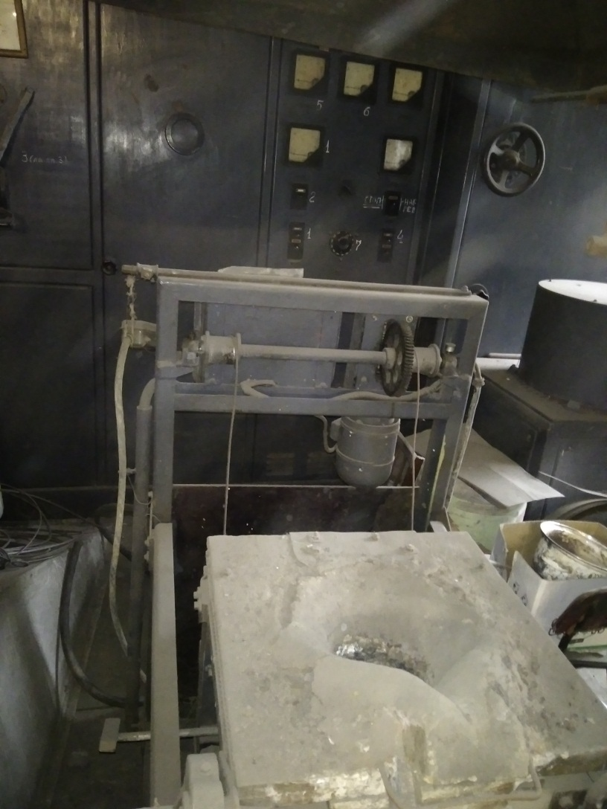
Індукційна лабораторна піч ємністю 50кг з розливанням металу та зміни складу футерування

Slide 8
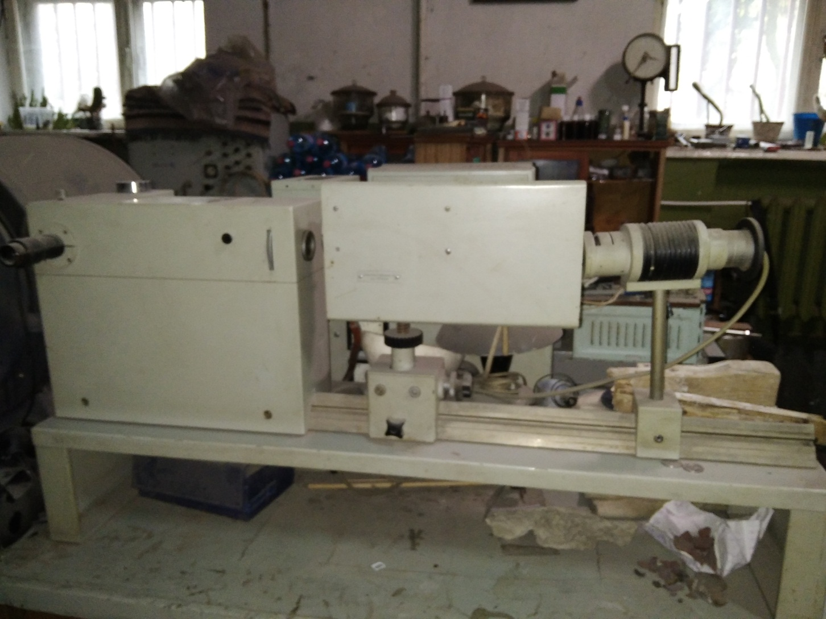
Високотемпературний мікроскоп для визначення та фіксації поведінки різних матеріалів в умовах контрольованої атмосфери

Slide 9
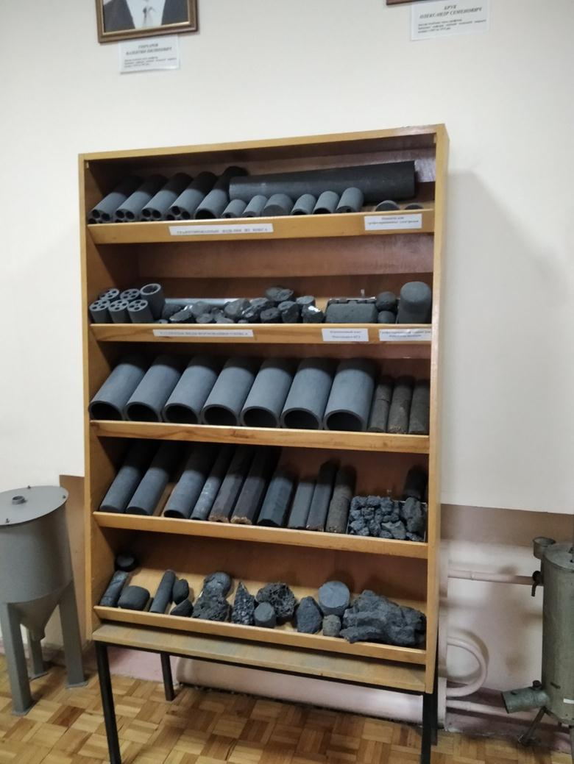
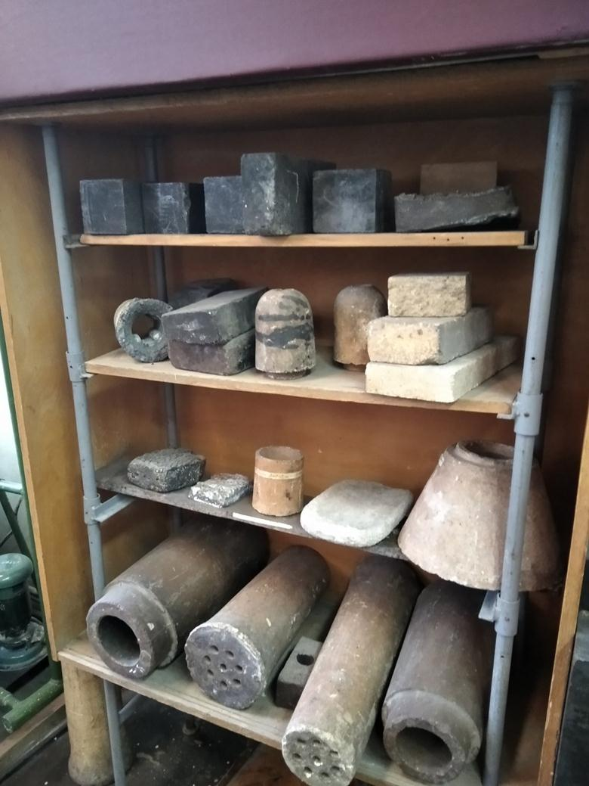
Стенди для демонстрації вуглецевих та вогнетривкіх виробів, що використовуються при проведенні експериментальних досліджень

Slide 10
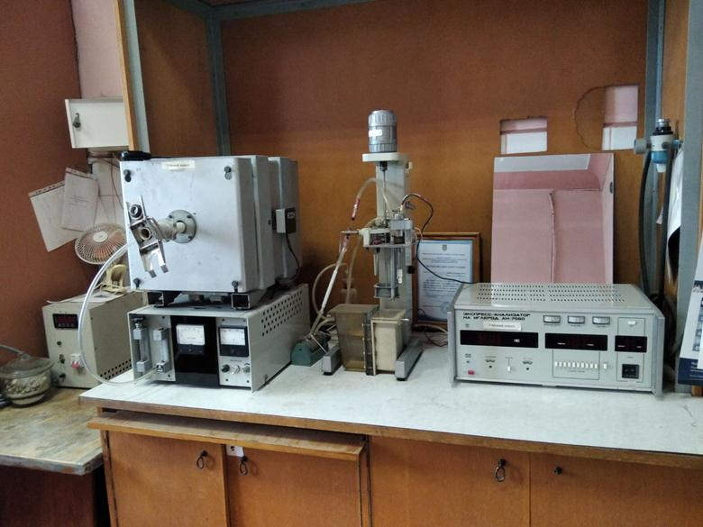
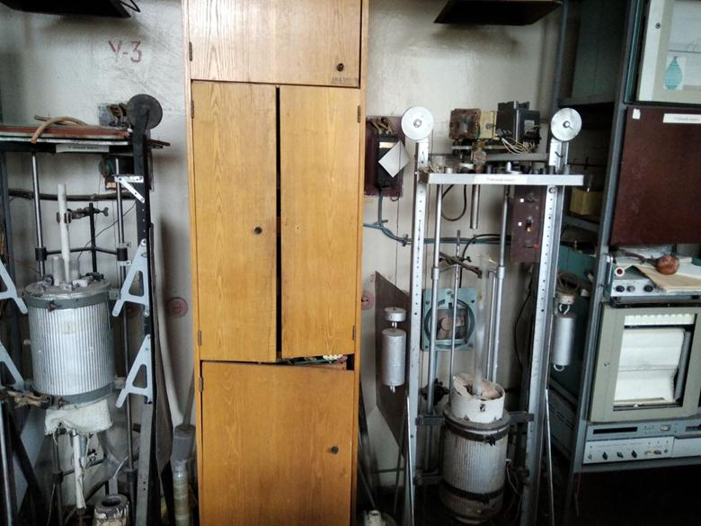
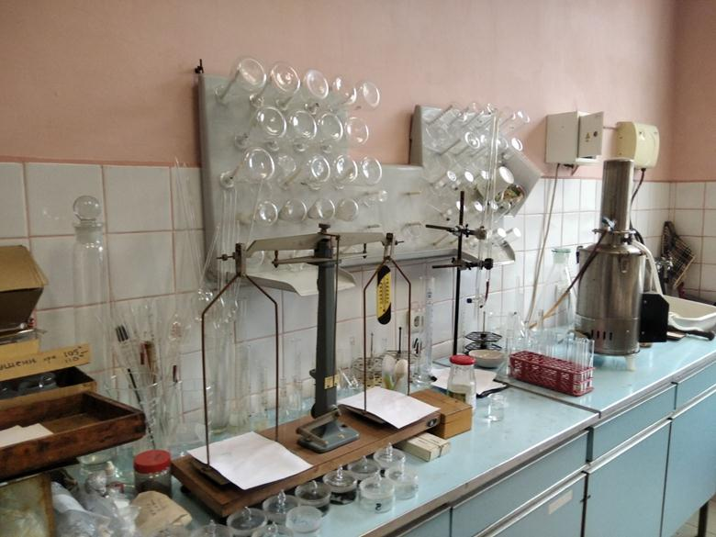
Обладнання для експериментальних досліджень відновлення матеріалів та визначення вмісту вуглецю та сірки у отриманих продуктах

Slide 11
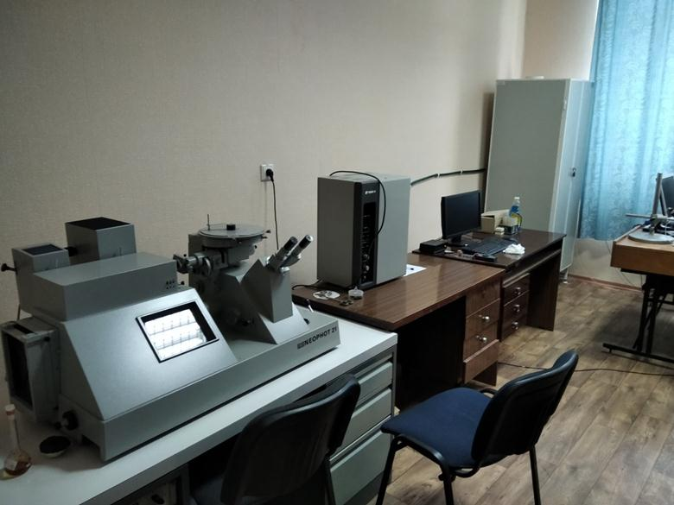
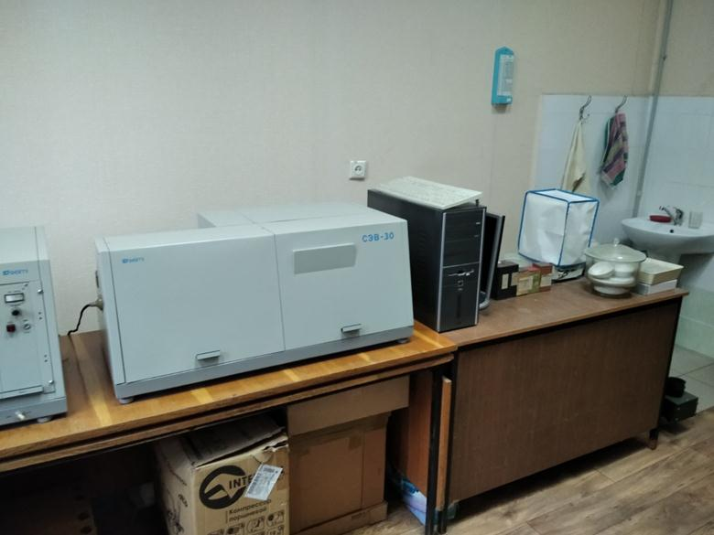
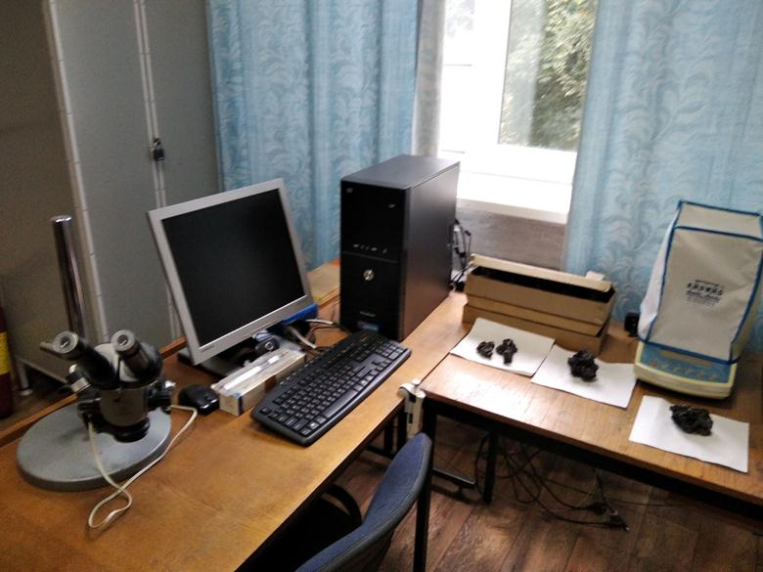
Сучасне інструментальне обладнання для визначення характеристик дослідних металевих, оксидних матеріалів та вмісту компонентів в рідких розчинах

Slide 12
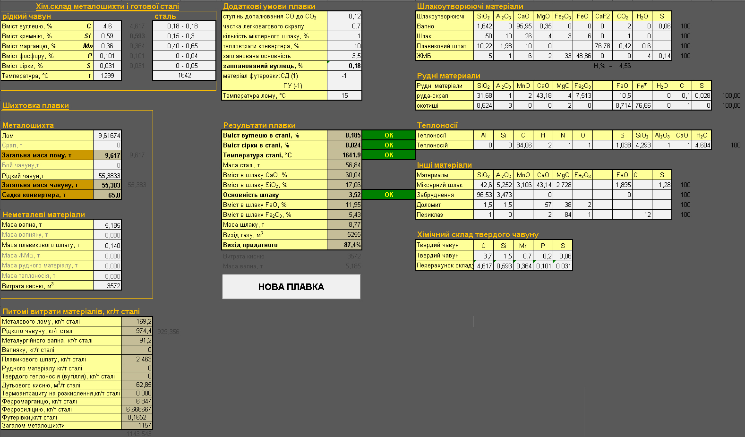
Спеціалізовані пакети прикладних програм розроблені викладачами кафедри металургії чавуну і сталі
Комп’ютерна програма «BOF_ЕДТП» реалізована у середовищі Microsoft VBA. Застосовується при викладанні дисципліни “Експериментальні дослідження технологічних процесів”

Slide 13
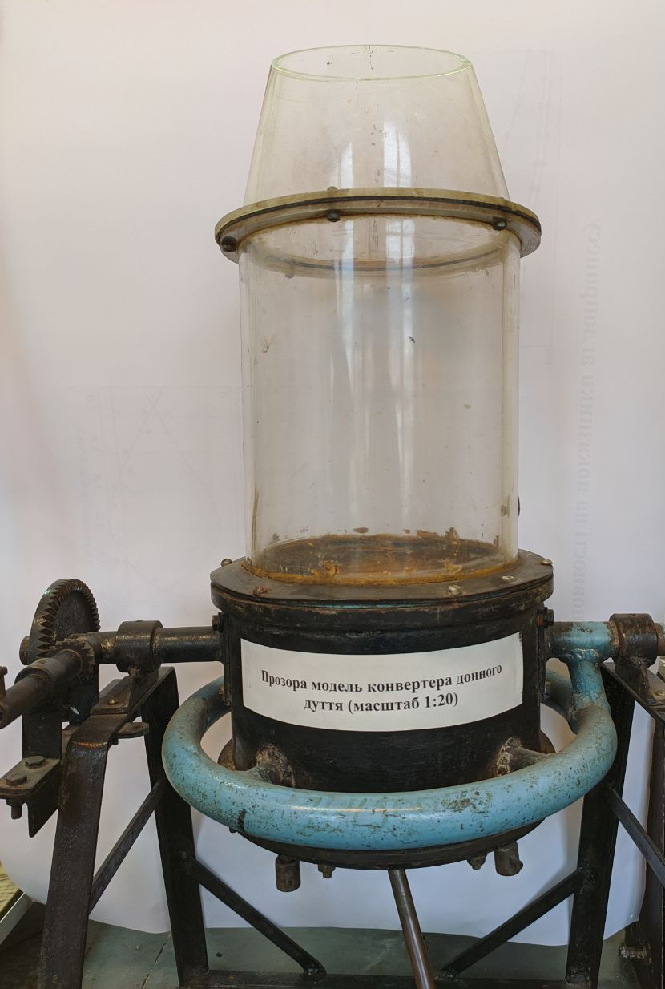
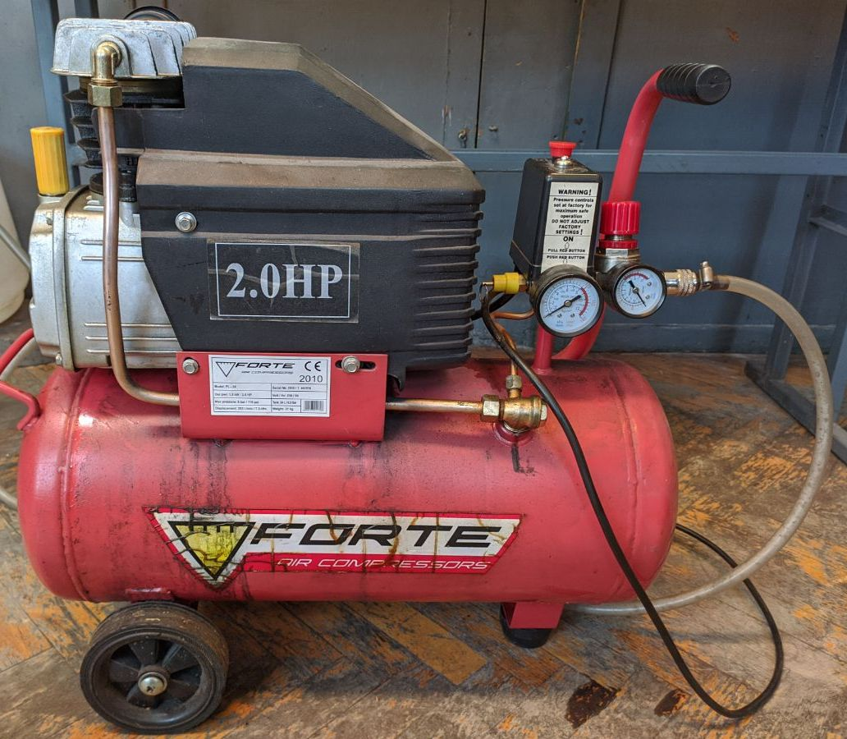
Модель 20-т бесемерівського конвертору виготовлена з органічного скла. Компресор для подачі повітря. Змінні перфоровані днища з різним розташуванням отворів. Застосовується при викладанні дисципліни “Експериментальні дослідження технологічних процесів”

Slide 14
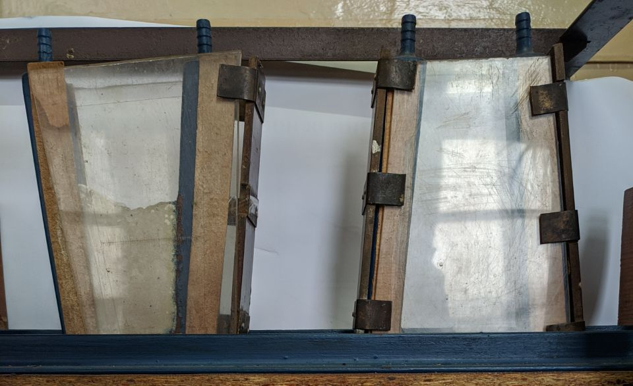
Дослідження впливу газодинамічного гальмування струменю на характер циркуляційних потоків у кристалізаторі МБЛЗ та швидкість розливання . Застосовується при викладанні дисципліни “Експериментальні дослідження технологічних процесів”

Slide 15
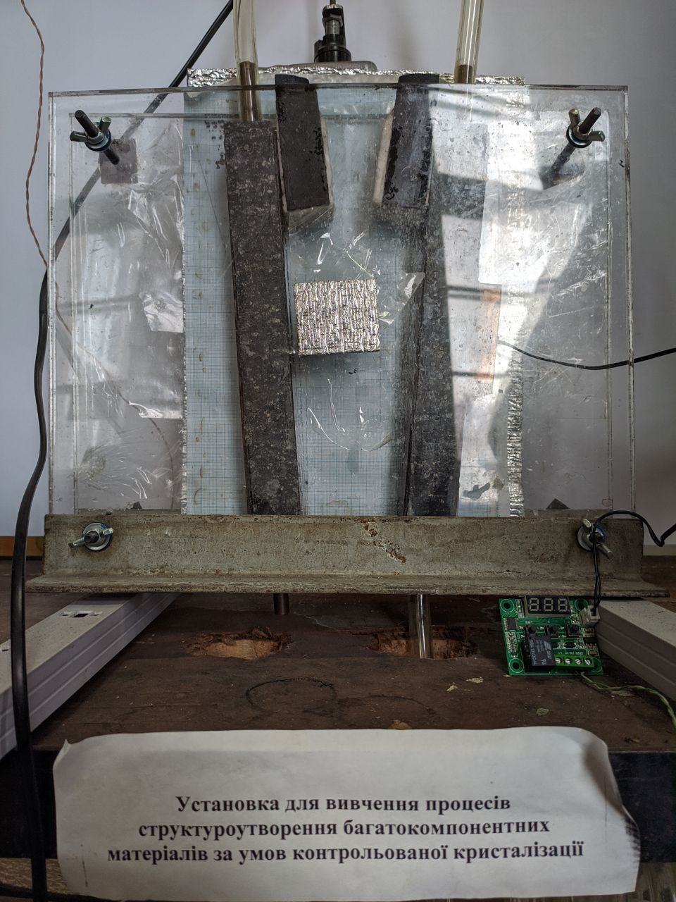
Практичні дослідження впливу низки факторів на процес формування зон макроструктури сталевого зливка. Застосовується при викладанні дисципліни “Експериментальні дослідження технологічних процесів”

Slide 16
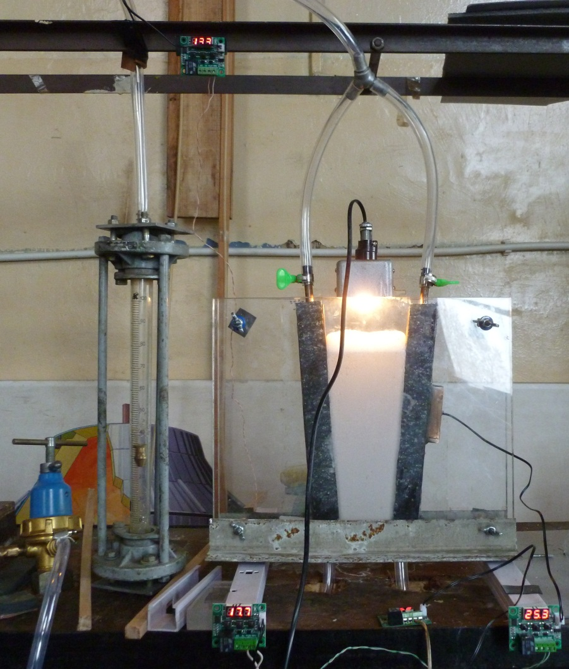
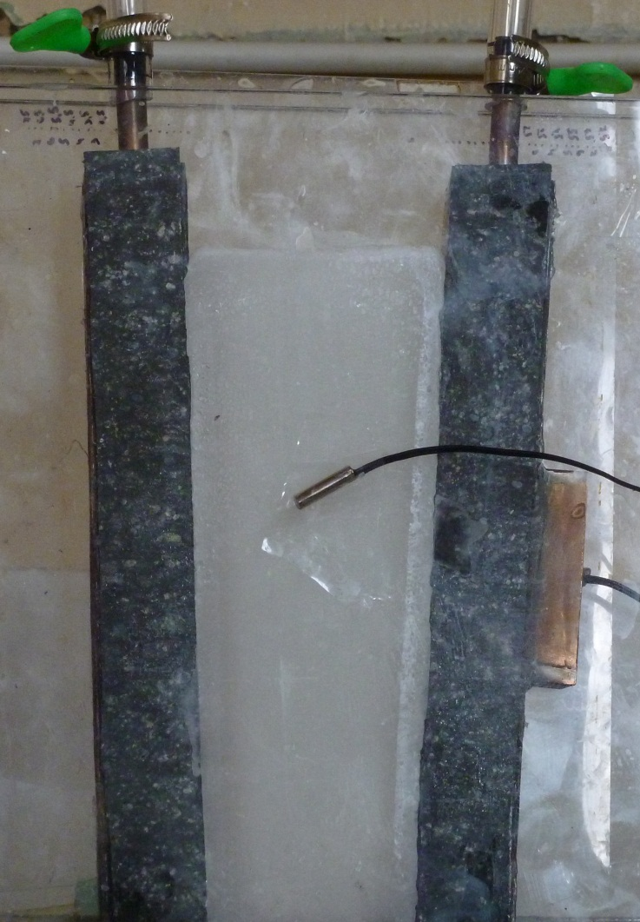
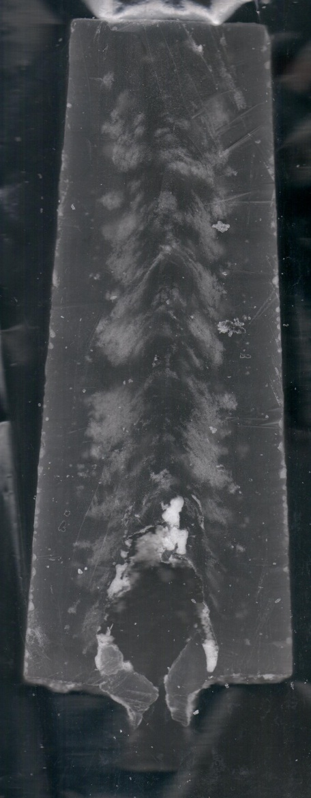
Виконується фізичне моделювання процесу розливки сталі на МБЛЗ. Застосовується при викладанні дисципліни “Організація та проведення наукових досліджень за фахом”

Slide 17
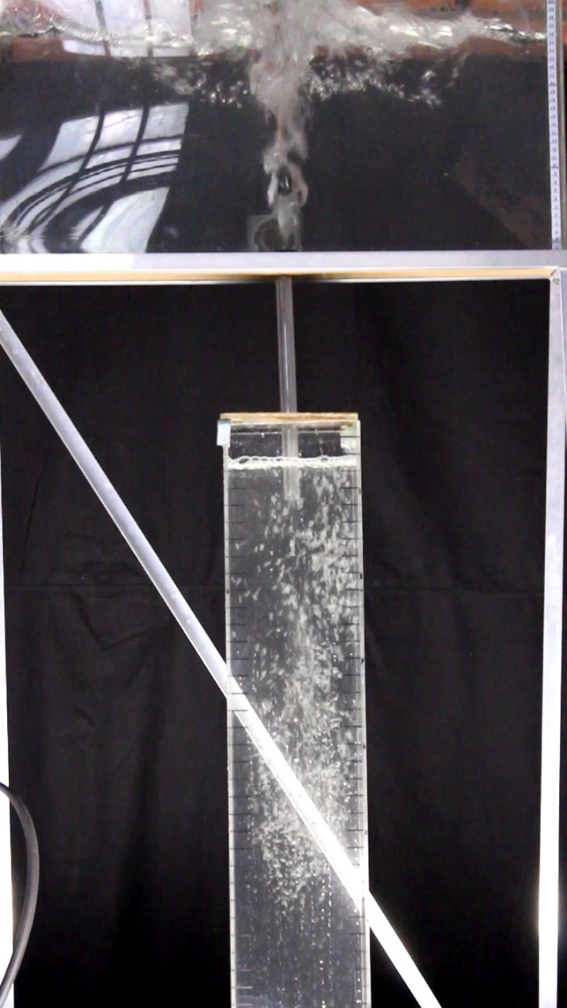
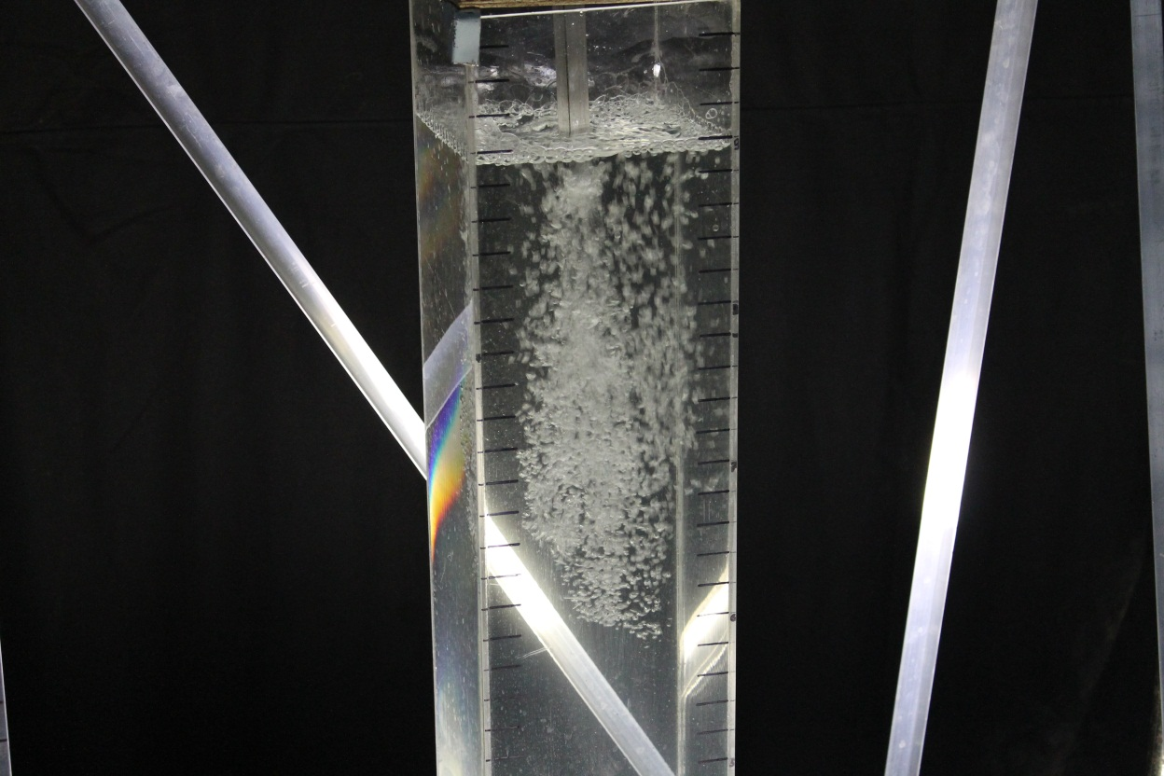
Дослідження впливу газодинамічного гальмування струменю на характер циркуляційних потоків у кристалізаторі МБЛЗ та швидкість розливання. Застосовується при викладанні дисципліни “Організація та проведення наукових досліджень за фахом”

Slide 18
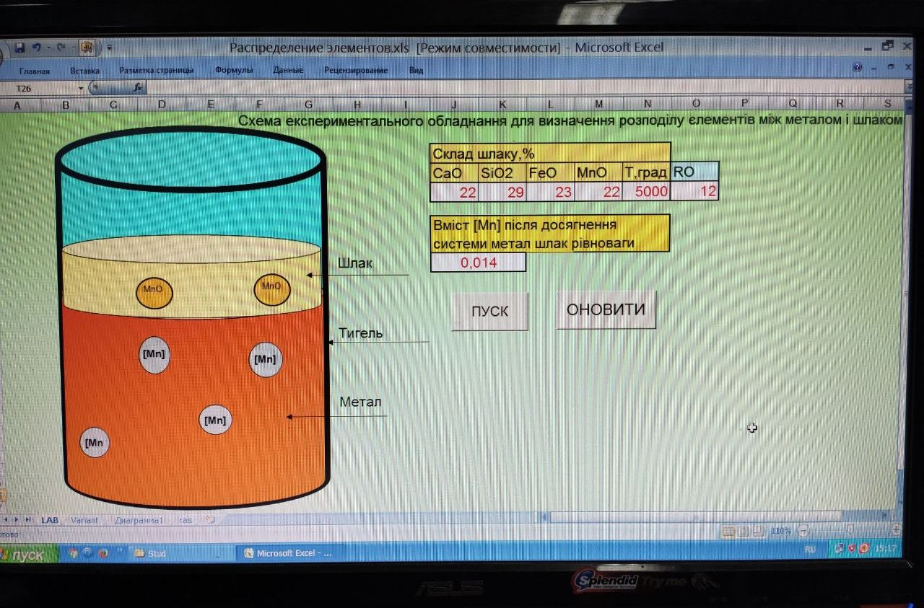
Спеціалізовані пакети прикладних програм розроблені викладачами кафедри металургії чавуну і сталі. Комп’ютерна програма «Розподіл елементів» реалізована у середовищі Microsoft VBA . Застосовується при викладанні дисципліни “Моделювання та оптимізація технологічних процесів за фахом”

Slide 19
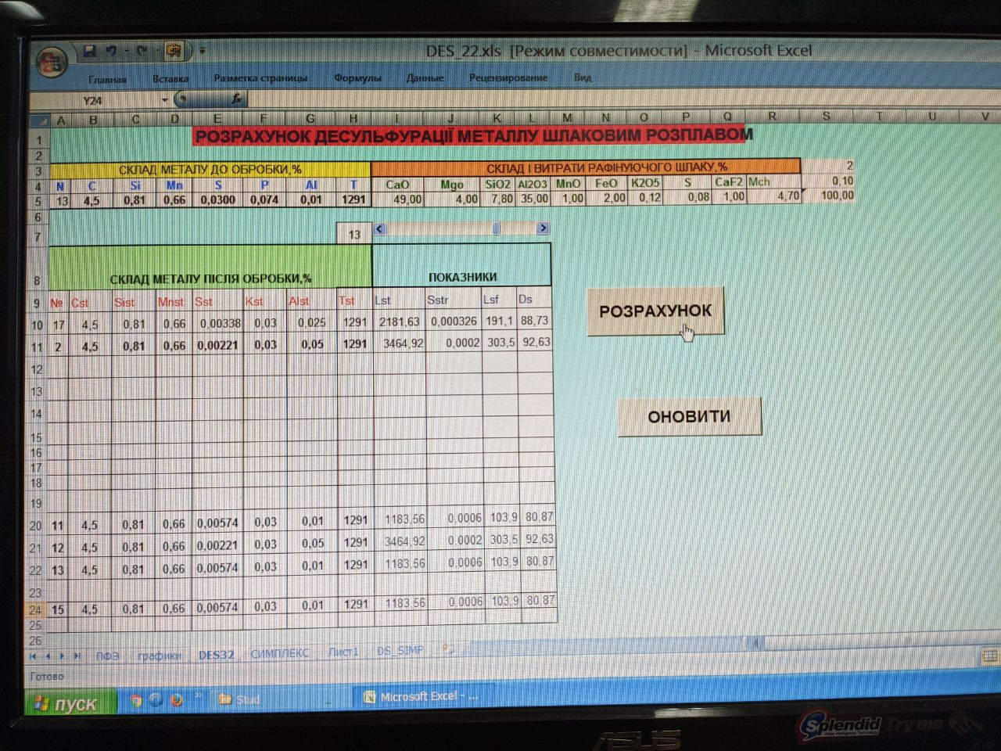
Спеціалізовані пакети прикладних програм розроблені викладачами кафедри металургії чавуну і сталі. Комп’ютерна програма «Моделювання коефіцієнту розподілу сірки» реалізована у середовищі Microsoft VBA . Застосовується при викладанні дисципліни “Моделювання та оптимізація технологічних процесів за фахом”

Slide 20
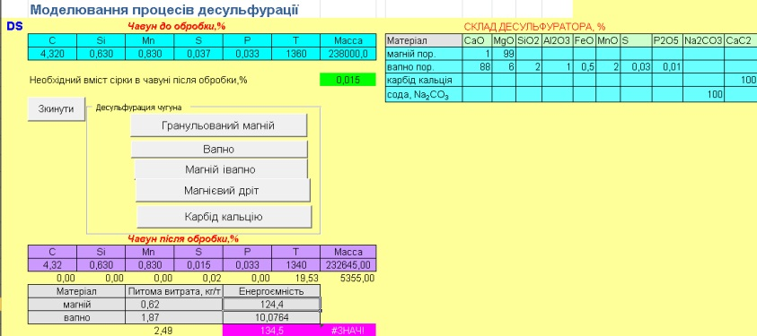
Спеціалізовані пакети прикладних програм розроблені викладачами кафедри металургії чавуну і сталі. Комп’ютерна програма «Моделювання процесу десульфурації» реалізована у середовищі Microsoft VBA . Застосовується при викладанні дисципліни “Моделювання та оптимізація технологічних процесів за фахом”

Slide 21
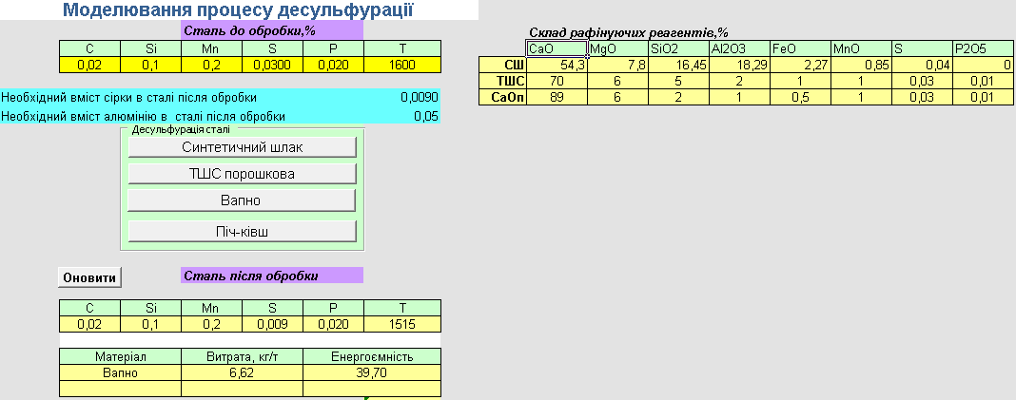
Спеціалізовані пакети прикладних програм розроблені викладачами кафедри металургії чавуну і сталі. Комп’ютерна програма «Моделювання процесу десульфурації» реалізована у середовищі Microsoft VBA . Застосовується при викладанні дисципліни “Моделювання та оптимізація технологічних процесів за фахом”

Slide 22

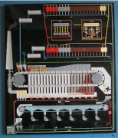
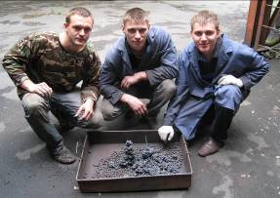
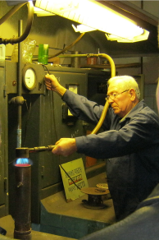
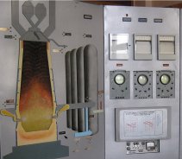
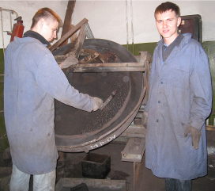
Отримавши фундаментальну і одночасно хорошу практичну підготовку, наші випускники легко доводять свою перевагу, займаючись будь-якою справою

Slide 23
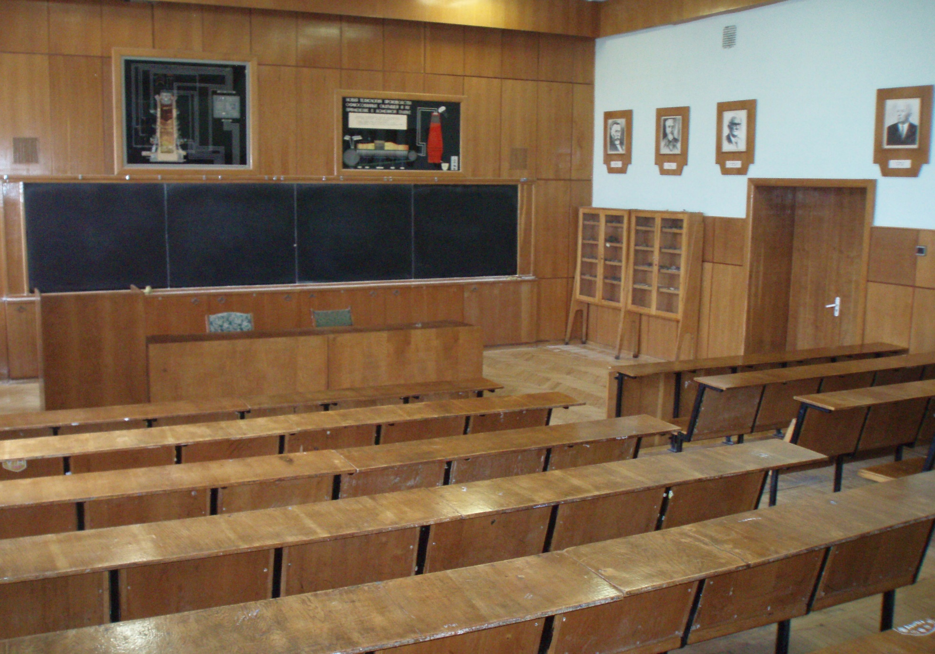
Предментна аудиторія кафедри металургії чавуну і сталі,
ауд. № 409

Slide 24
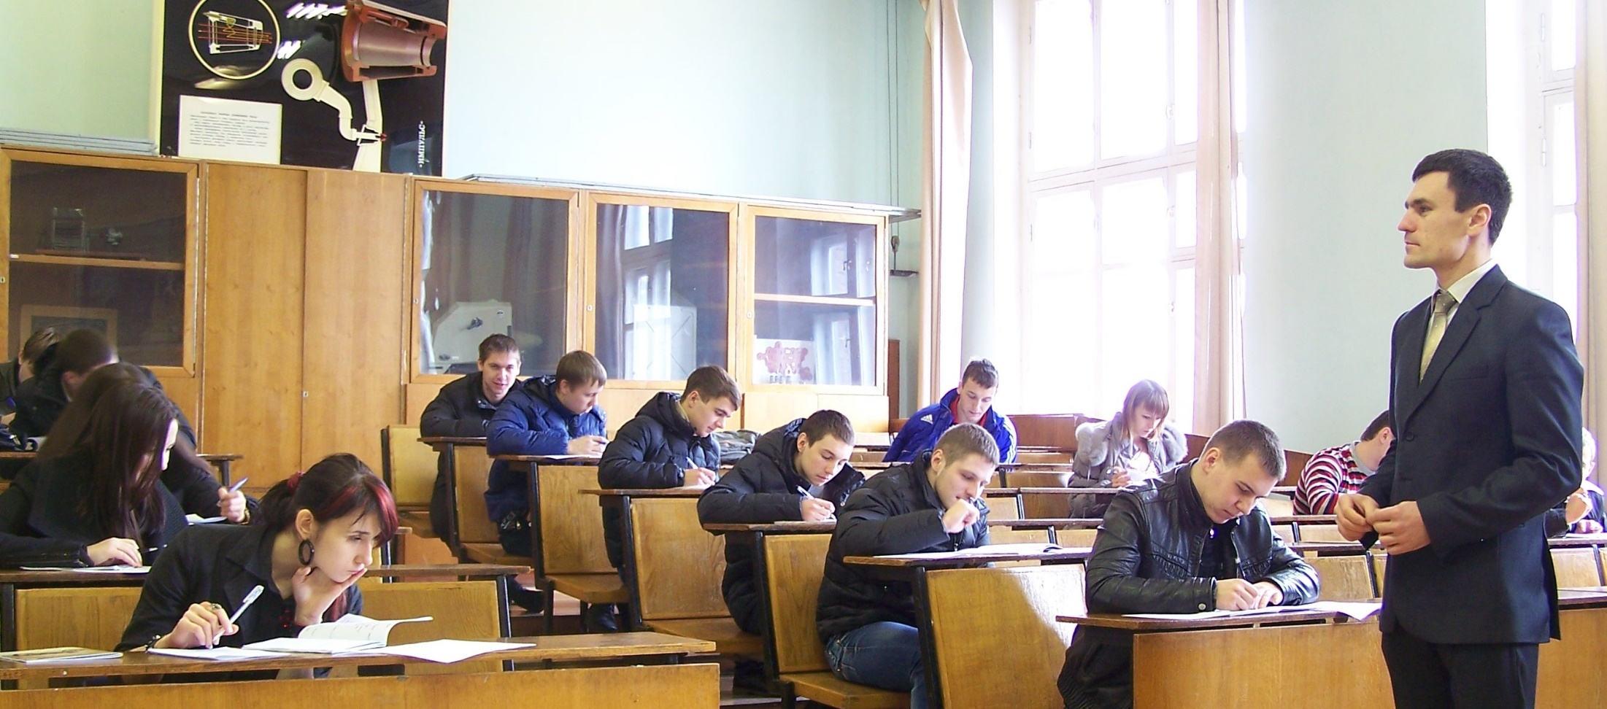
Предментна аудиторія кафедри металургії чавуну і сталі,
ауд. № 409

Slide 25
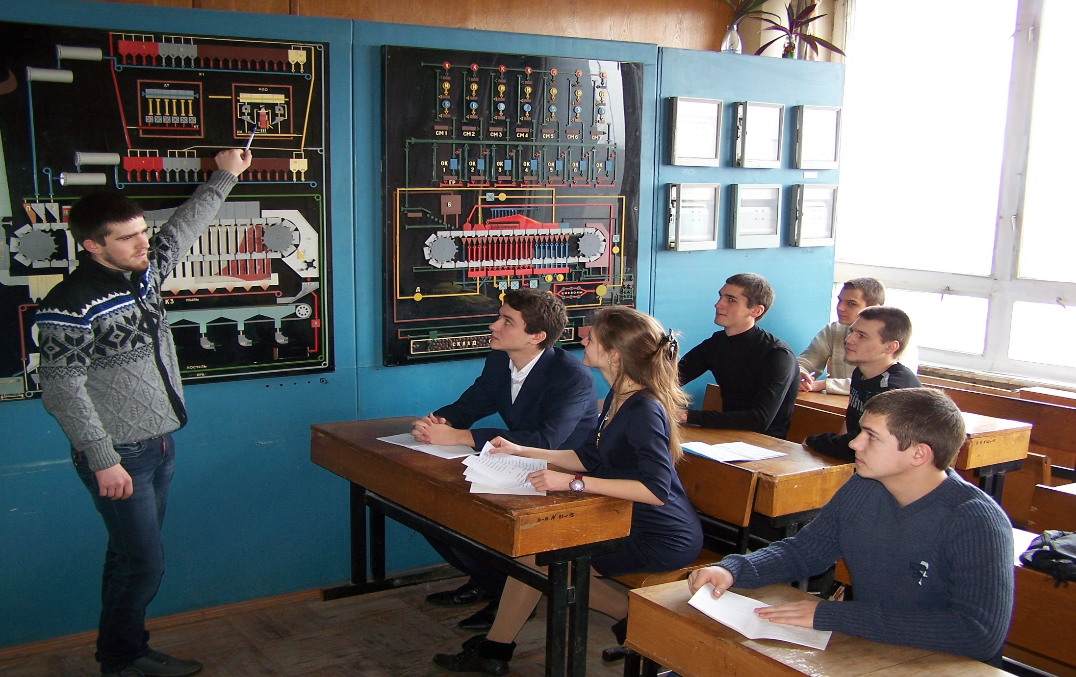
Предментна аудиторія кафедри металургії чавуну і сталі,
ауд. № Б-305

Slide 26
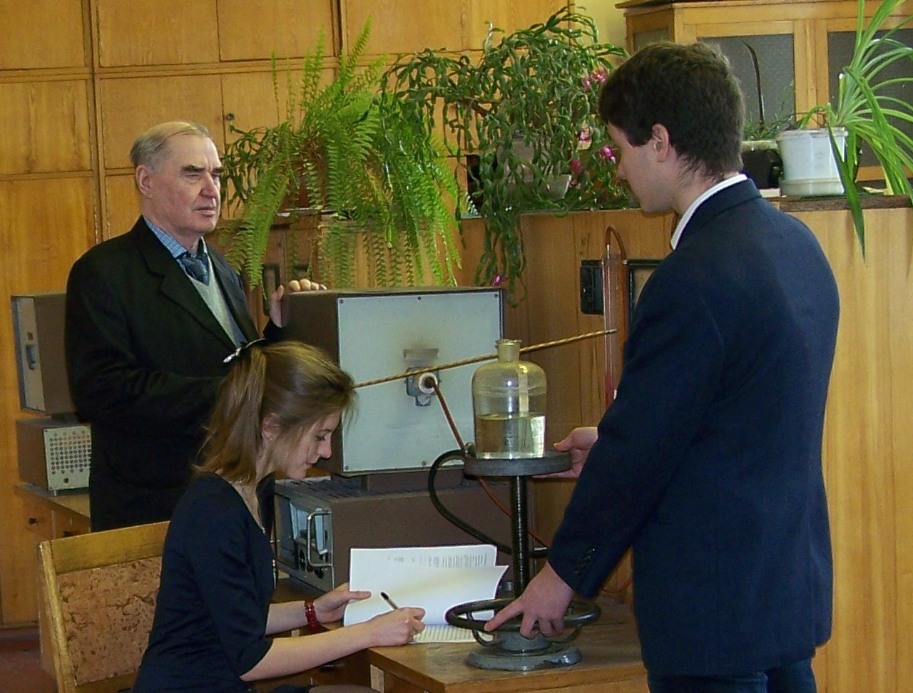
Установка для вивчення кінетики відновлення
залізорудних матеріалів твердим вуглецем,
ауд. № 412

Slide 27
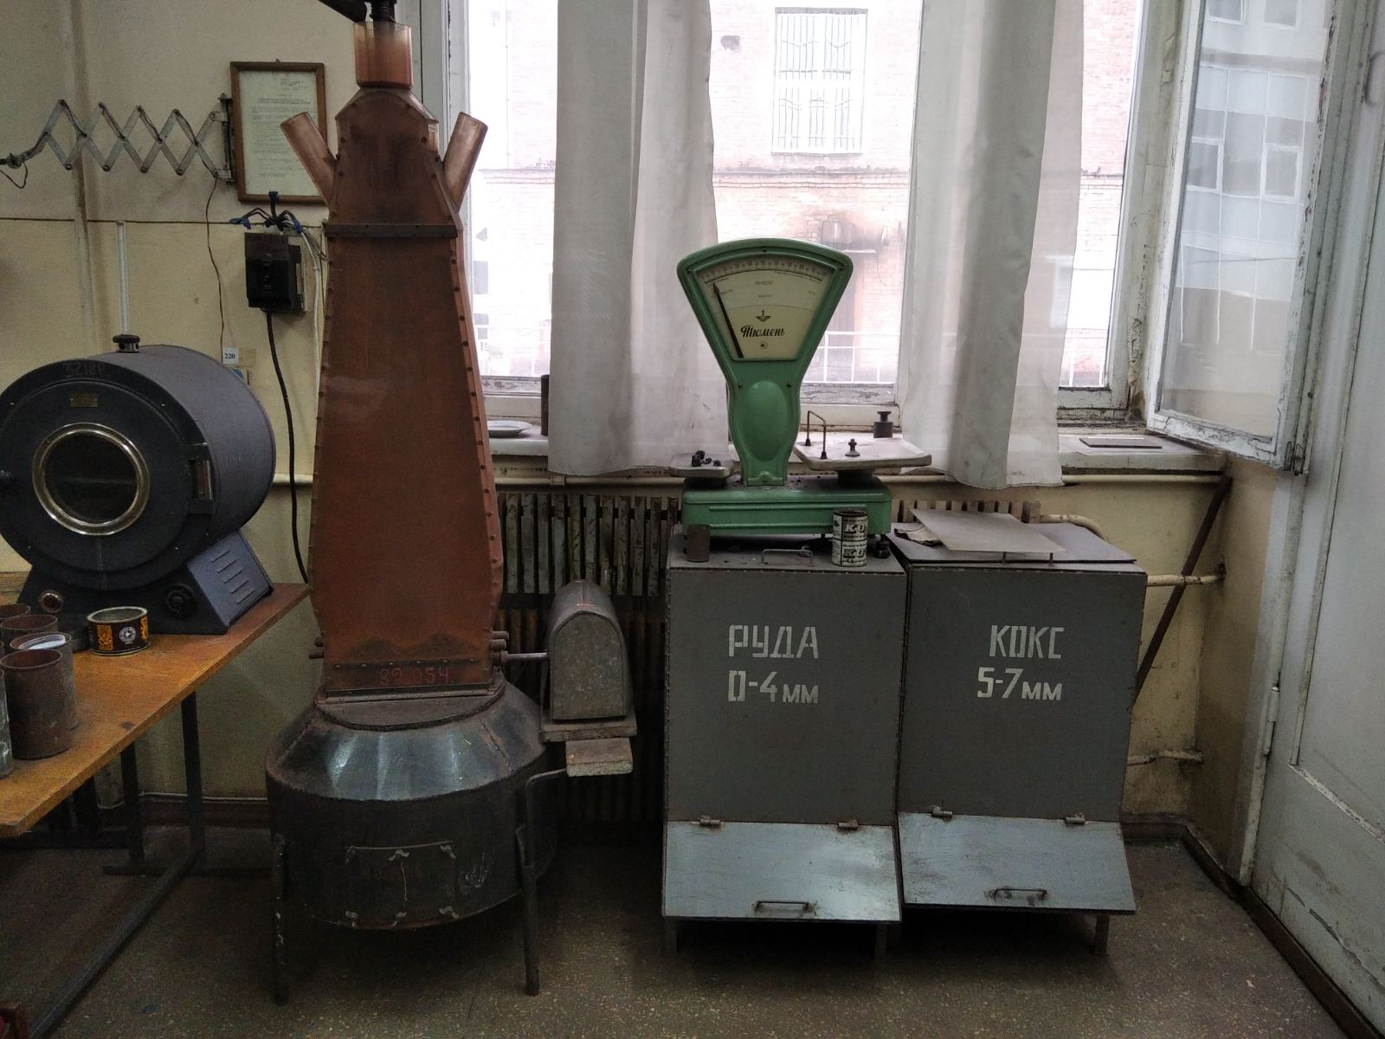
Установка для вивчення розподілу матеріалів на колошнику доменної печі,
ауд. № 206/4

Slide 28
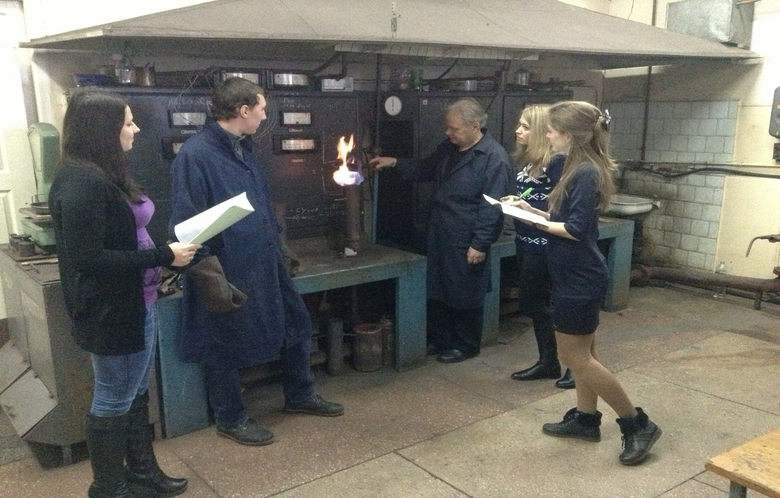
Установка для спікання залізорудних матеріалів,
ауд. № 206/4

Slide 29
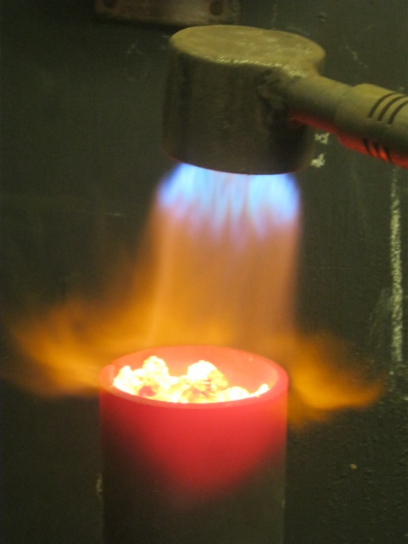
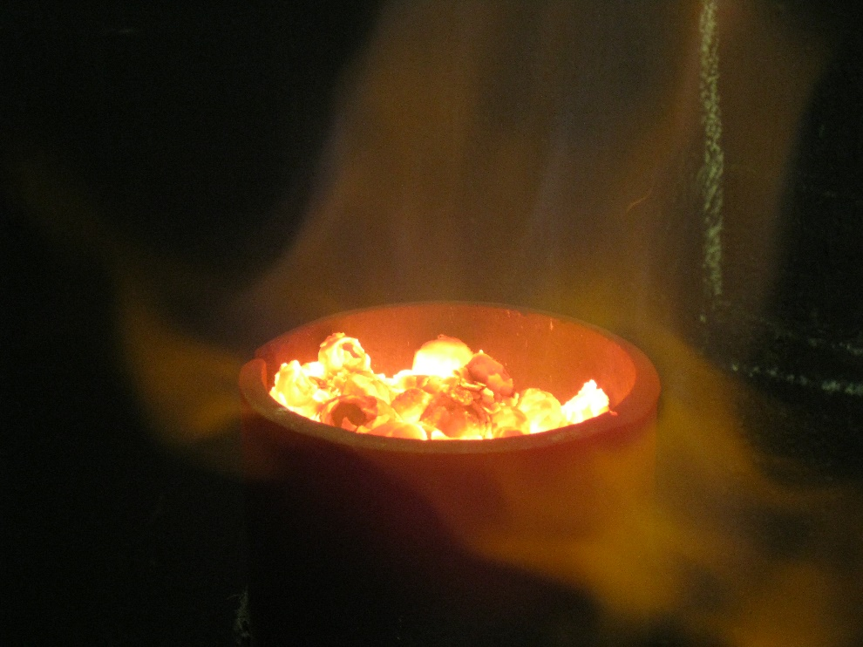
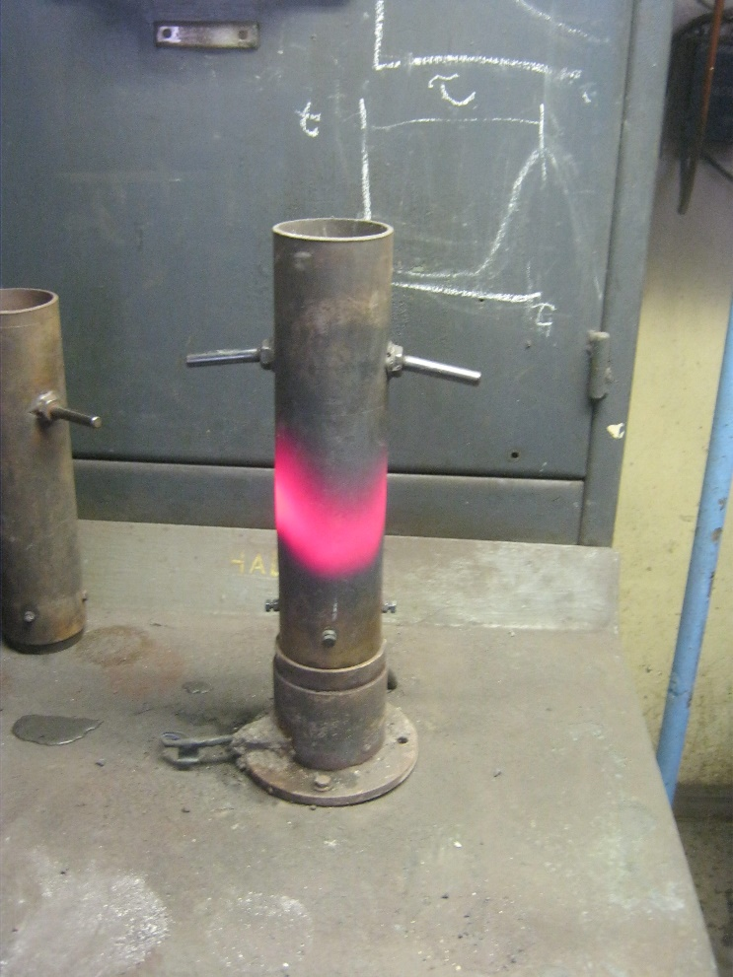
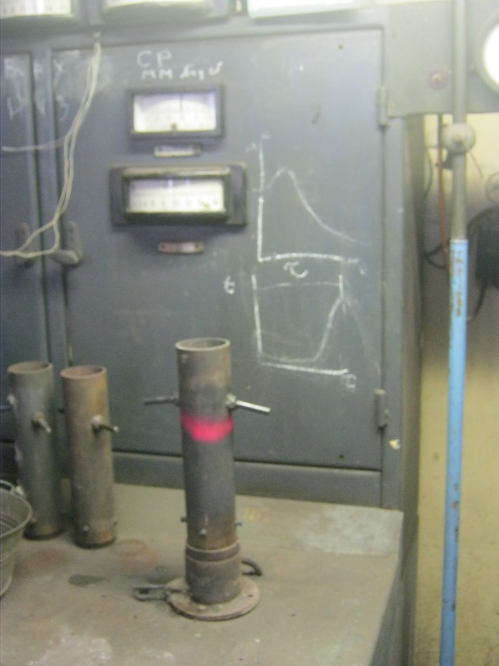
Установка для спікання залізорудних матеріалів,
ауд. № 206/4
(етапи запалювання та спікання шихти)

Slide 30
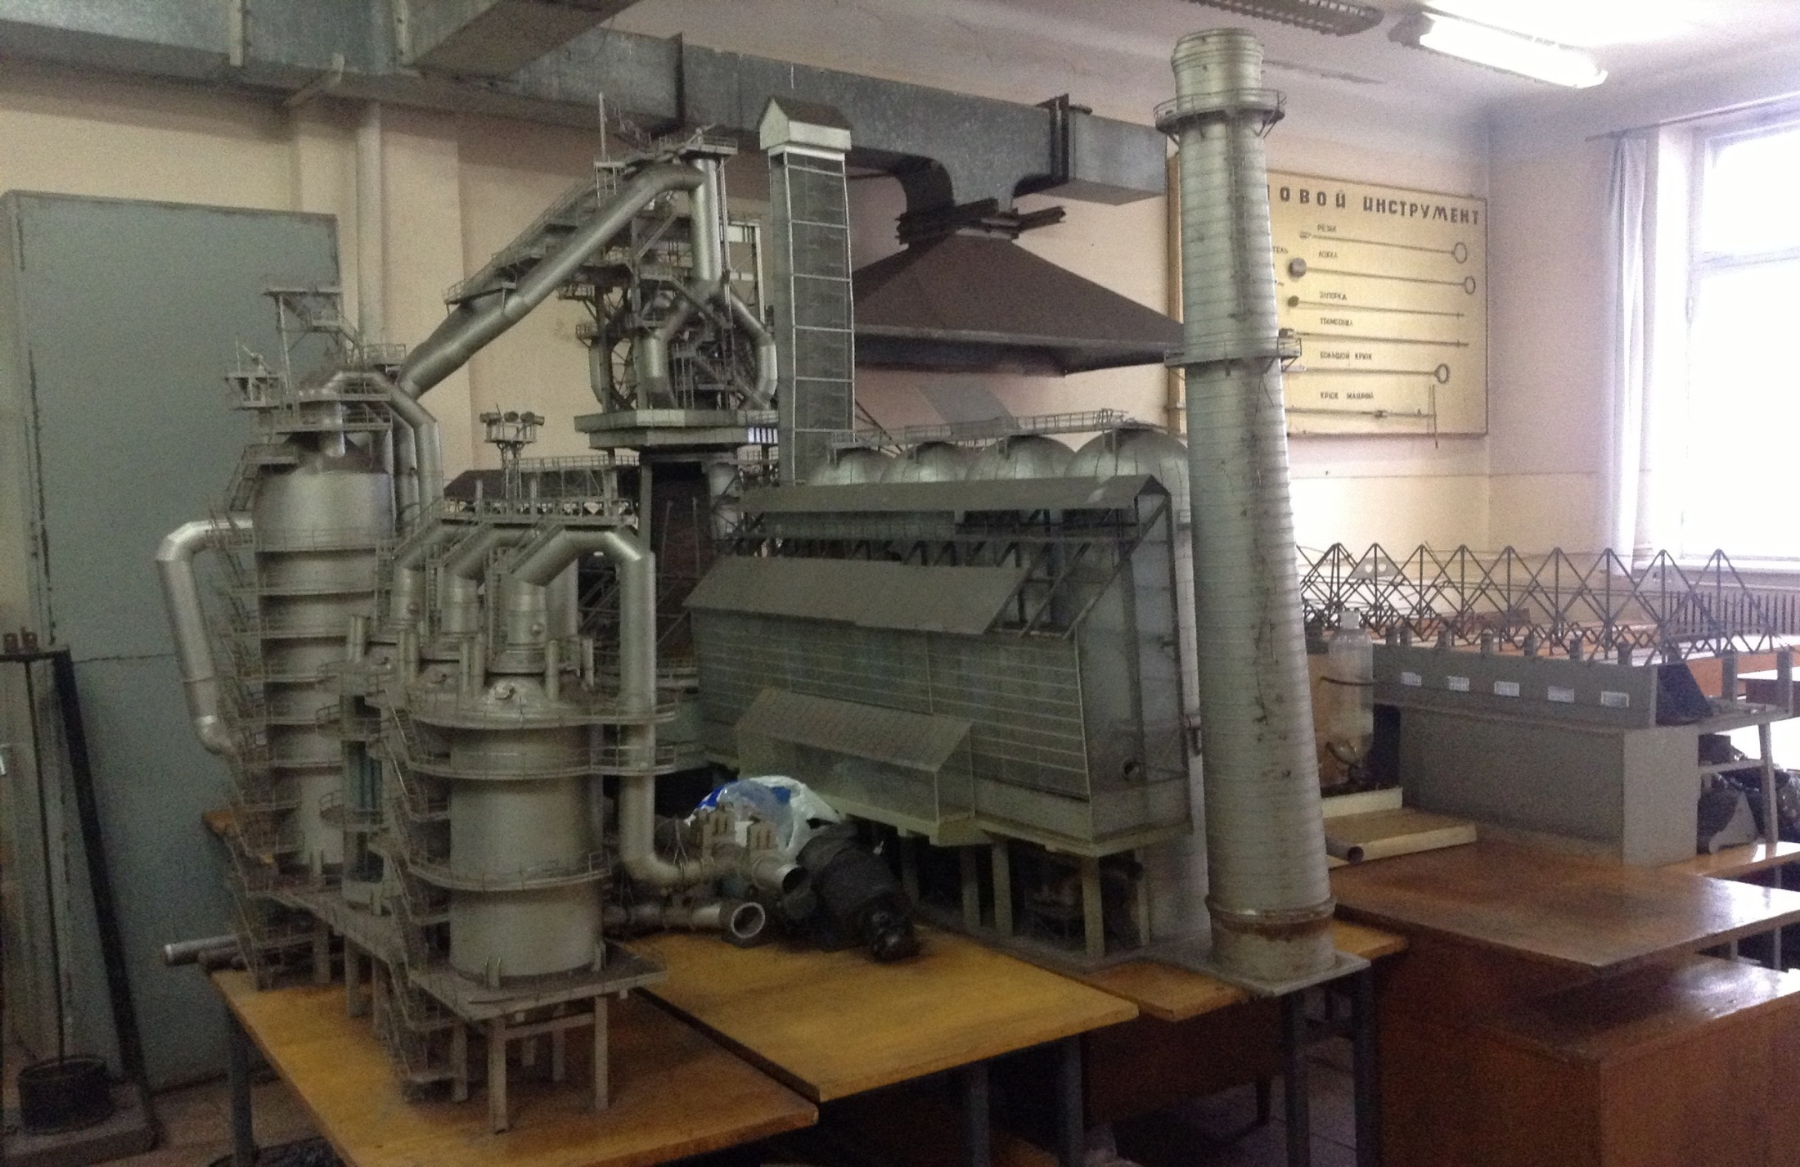
Макет доменного цеху,
ауд. № 206/4

